Slide 1

АНАЛИЗ СТРУКТУРНОГО БАЛАНСА В МОДЕЛЯХ ВЗВЕШЕННЫХ ГРАФОВ ПОСРЕДСТВОМ СПЕЦИАЛИЗИРОВАННОГО ПРОГРАММНОГО ОБЕСПЕЧЕНИЯ
Подготовил:
Аспирант 3-го года обучения
Кафедры прикладной математики и программирования
Иванов М.А.

Slide 2
Теория структурного баланса
Позволяет исследователям и практикам понимать динамику отношений между элементами организационной структуры
Помогает выявлять дисбалансы и разрабатывать стратегии для гармоничного и устойчивого функционирования всей системы в целом

Slide 3
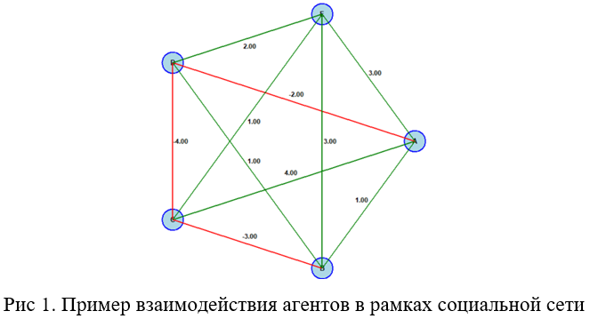
Социальная сеть как пример системы

Slide 4
Расчёт степени баланса

Slide 5
Литература
1. Радченко С.А. Разработка программных средств исследования устойчивости социально-экономических систем // Инженерный вестник Дона, 2008, №3 URL: ivdon.ru/magazine/archive/n3y2008/94 (дата обращения: 2024-11-14 17:34:28).
2. Светлов В.А. Аналитика конфликта. – СПб.: ООО «Росток», 2001. - 512 с.
3. Угольницкий, Г.А Дискретные модели организационного управления : учебное пособие / Г. А. Угольницкий; Южный федеральный университет.– Ростов-на-Дону; Таганрог: Издательство Южного федерального университета, 2023. 130 с.
4. Igor Tantlevskij, Denis Kuzyutin, Nadezhda Smirnova. A signed network model of the interaction between religious movements and authority in Judea.

Slide 6

Благодарю за внимание!

